Slide 1
網程期末專案
《餐廳砸人小遊戲》
組員: 00957116王嘉羽
組員: 00957140王妤心
連結:https://vayne1125.github.io/final_project/

Slide 2
1
創作動機
目錄
2
網站架構
3
使用技術
CONTENTS
4
特色&優點
5
實際分工
6
其他

Slide 3
1
PART
創作動機

Slide 4
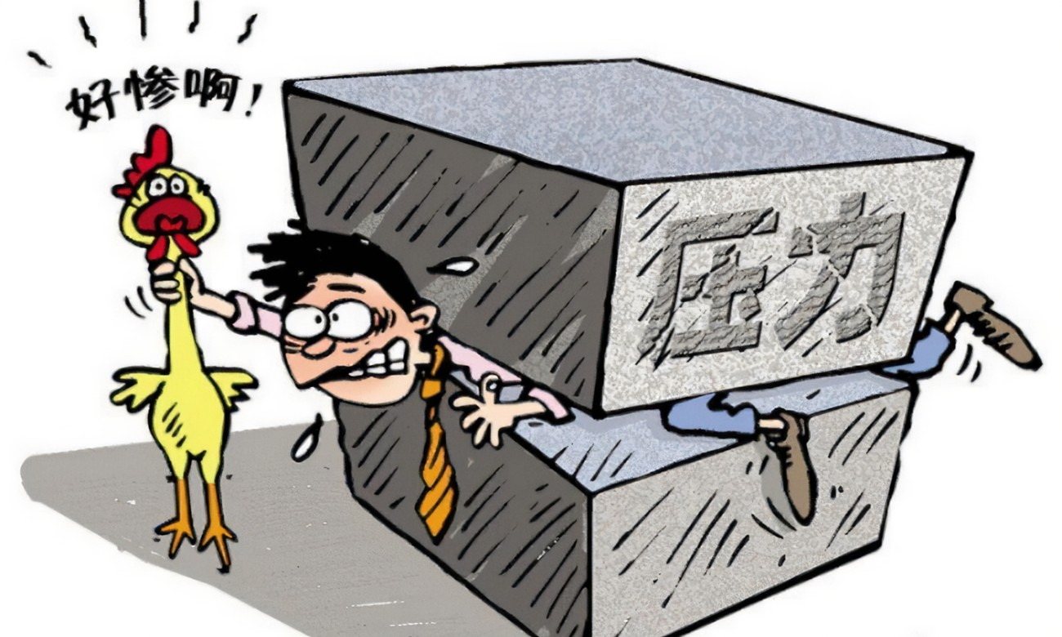
創作動機
期中考過後
必修老師 : “x周後小考,還有xx作業記得交歐”
選修老師 : “考完了!那我們來做個專題吧”
通識老師 : “從今天開始,每堂課都要1000up心得歐”

Slide 5
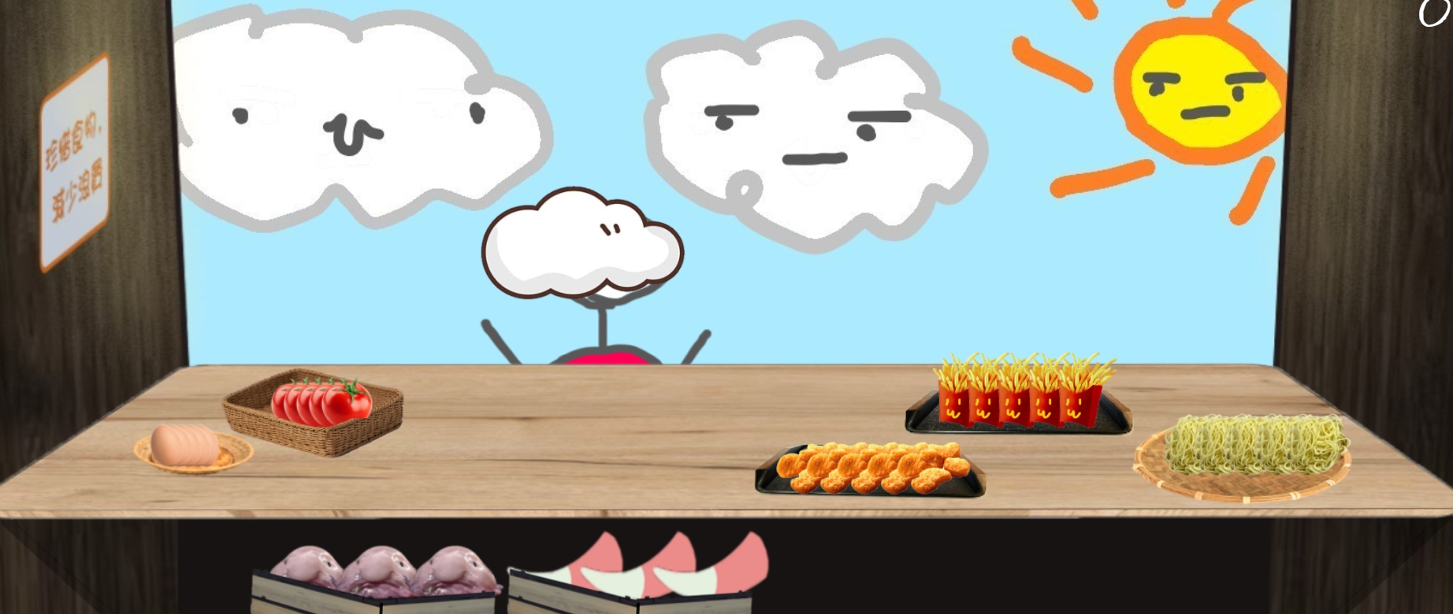
創作動機
於是我們有了這個點子!!!
背景是~我們是餐廳的老闆,可以拿桌上的食材開始砸客人!!
然後,可以選客人的臉
可以是你的同學,室友,或是..........
雖然那個人不知道你砸了他,但爽就好!!!!!!
然後因為是餐廳麻~所以做了2種小遊戲

Slide 6
2
PART
網站架構

Slide 7
網站架構
index.html
首頁
GOOGLE FORM
main.html
test.html
選擇圖片
遊戲-1畫面
遊戲-2畫面

Slide 8
3
PART
特色&優點

Slide 9
特色&優點
基礎技術
js
煙囪,門都可以互動(跳轉)
時間久了會積雪
日夜間模式切換
可以自己選擇圖片匯入
酷炫的miss效果
可愛的食材變化
標靶移動速度多變,不單調
根據使用者砸的時機,改變食材高度
html5
css
js
标题数字等都可以通过点击和重新输入进行更，顶部“开始”面板中可以对字体、字号、颜色等进行修改。
点击此处添加标题
标题数字等都可以通过点击和重新输入进行更改，顶部“开始”面板中可以对字体、字号、颜色等进行修改。
标题数字等都可以通过点击和重新输入进行更改，顶部“开始”面板中可以对字体、字号、颜色等进行修改。

Slide 10
4
PART
使用技術

Slide 11
使用技術
基礎技術
js
html5
css
javaScript
- Dom
- Event
google form(存)
google sheet(取)
jQuery
canvas
html5
css
js
标题数字等都可以通过点击和重新输入进行更，顶部“开始”面板中可以对字体、字号、颜色等进行修改。
点击此处添加标题
点击此处添加标题
标题数字等都可以通过点击和重新输入进行更改，顶部“开始”面板中可以对字体、字号、颜色等进行修改。
标题数字等都可以通过点击和重新输入进行更改，顶部“开始”面板中可以对字体、字号、颜色等进行修改。

Slide 12
5
PART
分工

Slide 13

分工
王嘉羽
00957116
王妤心
00957140
共同
首頁設計
首頁程式碼
遊戲畫面-2設計
遊戲-2流程製作
遊戲-2程式碼
google form
google sheet
ppt
提供遊戲-1idea
遊戲畫面-1設計
遊戲-1流程製作
遊戲-1程式碼
食材繪畫
討論報告
解決問題
企劃決策商量

Slide 14
6
PART
其他

Slide 15
參考資料
基礎技術
js
夜間模式:
https://cdn.jsdelivr.net/npm/darkmode-js@1.5.7/lib/darkmode-js.min.js
html5
css
js
标题数字等都可以通过点击和重新输入进行更，顶部“开始”面板中可以对字体、字号、颜色等进行修改。
作用:
隨著時間,變換背景色
使用理由:
晚上開啟時,才不會太刺眼,跟上時代趨勢~而且比較漂亮
点击此处添加标题
点击此处添加标题
标题数字等都可以通过点击和重新输入进行更改，顶部“开始”面板中可以对字体、字号、颜色等进行修改。
标题数字等都可以通过点击和重新输入进行更改，顶部“开始”面板中可以对字体、字号、颜色等进行修改。

Slide 16
參考資料
基礎技術
js
下雪:
https://www.cnblogs.com/gaoht/p/9141045.html
月亮:
https://www.programminghunter.com/article/6805346299/
轉場loading:
https://loading.io/spinner/spinner/-spinner-preloader-ajax-loading-icon
html5
css
js
标题数字等都可以通过点击和重新输入进行更，顶部“开始”面板中可以对字体、字号、颜色等进行修改。
点击此处添加标题
点击此处添加标题
作用:
視覺美化
使用理由:
為單調的頁面加一點小清新
标题数字等都可以通过点击和重新输入进行更改，顶部“开始”面板中可以对字体、字号、颜色等进行修改。
标题数字等都可以通过点击和重新输入进行更改，顶部“开始”面板中可以对字体、字号、颜色等进行修改。

Slide 17
基礎技術
js
html5
css
js
标题数字等都可以通过点击和重新输入进行更，顶部“开始”面板中可以对字体、字号、颜色等进行修改。
影片網址:
遊戲1:
https://youtu.be/0huVN7B0FVg
遊戲2:
https://youtu.be/1uNd59ytuvo
点击此处添加标题
点击此处添加标题
标题数字等都可以通过点击和重新输入进行更改，顶部“开始”面板中可以对字体、字号、颜色等进行修改。
标题数字等都可以通过点击和重新输入进行更改，顶部“开始”面板中可以对字体、字号、颜色等进行修改。

Slide 18
基礎技術
js
html5
css
js
标题数字等都可以通过点击和重新输入进行更，顶部“开始”面板中可以对字体、字号、颜色等进行修改。
改進項目:
根據上台報告時,老師和助教給的建議,
優化了小地方:
1.遊戲2煮菜遊戲,客人出現速度由慢至快(調整遊戲難度)
2.遊戲2煮菜遊戲,碰到可拖動食材時,會由箭頭變成手(使用: “cursor: grab;”)
3.遊戲2煮菜遊戲,成功送餐&失敗送餐&倒數剩5sec皆有特殊音效
4.封面部分,可互動地方皆加入”cursor: pointer;”,讓使用者更好理解
点击此处添加标题
点击此处添加标题
标题数字等都可以通过点击和重新输入进行更改，顶部“开始”面板中可以对字体、字号、颜色等进行修改。
标题数字等都可以通过点击和重新输入进行更改，顶部“开始”面板中可以对字体、字号、颜色等进行修改。

Slide 19
THANK YOU!
謝謝大家
《餐廳砸人小遊戲》
組員：王嘉羽,王妤心

